Slide 1
Урюпинский филиал ГАПОУ «Волгоградский медицинский колледж»
Беседа с пациентом на тему
“Профилактика язвенной болезни”
Выполнила
студентка 4-го курса специальности
Сестринское дело
Нурматова Камила
Преподаватель
Ивонина Т.В.
Урюпинск 2019 г.

Slide 2
«Здоровое питание при язвенной болезни желудка»
1. Принципы здорового питания.
2. Подсчет суточных энергозатрат и энергетической ценности пищевого рациона.
3. Составление списка изменений в привычках питания, составление суточного меню для пациента с язвенной болезнью.
4. Список запретных продуктов питания.

Slide 3
Принципы здорового питания
1 принцип - энергетическая
сбалансированность.
2 принцип – полноценное и достаточное
содержание пищевых веществ.
3 принцип – дробное и регулярное
питание.
4 принцип – правильная обработка и приготовление продуктов

Slide 4
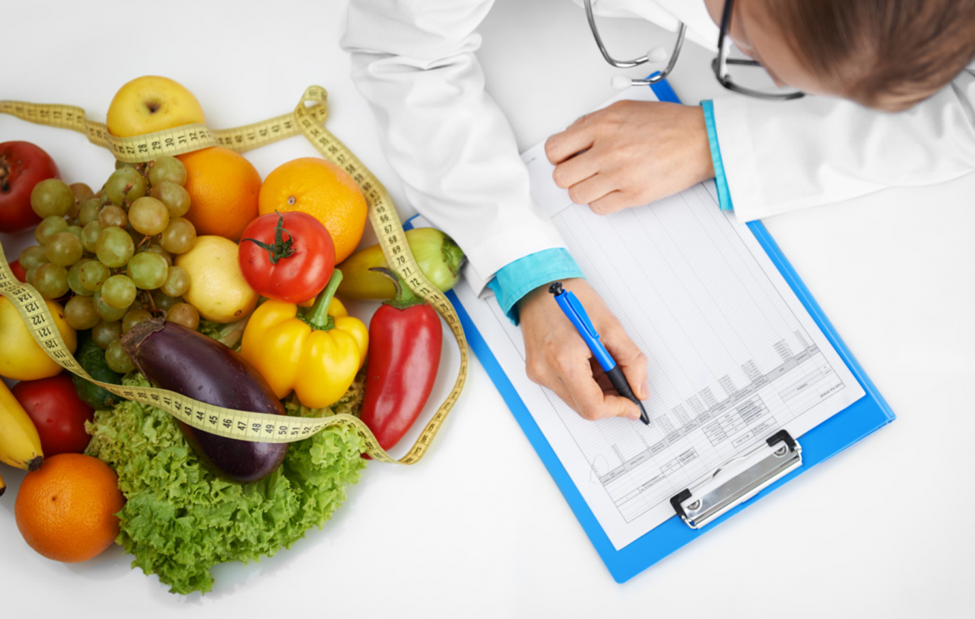
1 принцип - Энергетическая сбалансированность
Калорийность рациона должна соответствовать энергетическим затратам организма
Энергетическая суточная потребность зависит от возраста, пола, профессии и от интенсивности труда
Если калорийность дневного рациона превышает энергозатраты организма, то это способствует образованию избыточного количества промежуточных продуктов обмена, которые превращаются в жиры и откладываются в организме

Slide 5
Энергозатраты при различных типах деятельности
Тип деятельности | Расход энергии, ккал/ч
Сон | 50
Отдых лежа без сна | 65
Чтение вслух | 90
Делопроизводство | 100
Работа в лаборатории сидя | 110
Домашняя работа | 120-240
Работа в лаборатории стоя | 160-170
Спокойная ходьба | 190
Быстрая ходьба | 300
Бег «трусцой» | 360
Ходьба на лыжах | 420
Гребля | 150-360
Плавание | 180-400
Езда на велосипеде | 210-540
Умножить каждый вид деятельности в течении 24 часов на соответствующий показатель энергозатрат и в конце все суммировать. Женщинам нужно вычесть 10 %, лицам после 30 лет – по 10 % на каждое десятилетие.

Slide 6
Пример расчета: женщина 56 лет, врач.
•Сон: 8 часов × 50 ккал = 400 ккал
•Работа в кабинете: 8 часа × 110 ккал =880 ккал
•Домашние дела: 4 часа × 100 ккал = 400 ккал
•Отдых (телевизор, чтение книг): 2 часа × 65 ккал = 130 ккал
•Спокойная ходьба (на работу, в магазины): 2 часа × 190 ккал =380 ккал
•В сумме – 2190 ккал. Это женщина, вычитаем 10 %, еще минус 20 % (438 ккал), за возраст.
Итого – 1533 ккал

Slide 7
Калорийность основных продуктов питания
Продукты | Калорийность, на 100 г продукта | Продукты | Калорийность, на 100 г продукта
Молоко 3%, кефир | 59 | Говядина готовая | 267
Сметана 30% | 294 | Свинина готовая | 560
Сливки 20 % | 206 | Куры готовые | 160
Творог жирный | 226 | Хлеб ржаной | 190
Творог 9% | 156 | Хлеб пшеничный | 203
Сырки творожные | 315-340 | Булки, сдоба | 250-300
Творог нежирный | 86 | Сахар | 374
Плавленые сыры | 270-340 | Шоколад | 540
Сыр твердый | 350-400 | Мармелад, зефир | 290-310
Масло сливочное | 748 | Пирожное | 350-750
Маргарины | 744 | Варенье, джемы | 240-280
Масло растител. | 627 | Колбаса вареная | 260
Овощи | 10-40 | Колбаса с/копчен. | 500
Картофель | 83 | Яйца куриные 2шт | 157
Фрукты | 40-50 | Сельдь | 234
Компоты, соки | 50-100 | Консервы рыбные | 220-280

Slide 8
2 принцип – Полноценное и достаточное содержание пищевых веществ в ежедневном рационе
Белки. Количество белка должно равняться 1 г на 1 кг нормальной массы тела. Половина белка (30–40 г) должна быть животного происхождения, половина (30–40 г) — растительного.
Жиры. Здоровому человеку они необходимы 1 г на 1 кг нормальной массы тела, пополам животные и растительные.
Углеводы. Основная часть (до 300 г) обеспечивается за счёт сложных углеводов (хлеб, каши, макароны, овощи и фрукты). Простые углеводы (сахар в чистом виде, сласти, сладкие напитки) рекомендуется употреблять не более 40 г в день.

Slide 9
2 принцип – Полноценное и достаточное содержание пищевых веществ в ежедневном рационе
Питьевой режим. Норма потребления жидкости – 1,5-2 л в день.
Поваренная соль. Общее потребление поваренной соли не должно превышать одной чайной ложки (5-6 г) в день.
Пищевые волокна для переваривания и усвоения пищи, выведения из организма холестерина и токсинов.

Slide 10
3 принцип – Питание должно быть дробным и регулярным
4 принцип – правильная обработка и приготовление продуктов

Slide 11
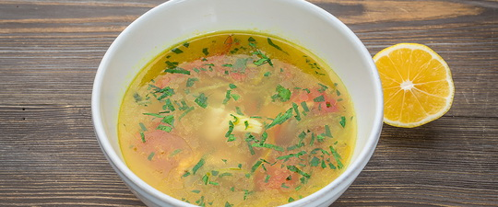
Питание больных язвенной болезнью: диета № 1а
Диету № 1а называют диетой с пониженной энергоценностью (за счет углеводов и незначительно — белков и жиров), в ней ограничено количество поваренной соли, исключены продукты и блюда, возбуждающие секрецию желудочного сока и раздражающие его слизистую оболочку.
Пищу для питания во время обострения язвенной болезни готовят в протертом виде, отваривают в воде или на пару, дают больному преимущественно в жидком или кашицеобразном состоянии.
Супы — слизистые, мясо и рыба — в виде суфле, овощи — гомогенизированные, каши жидкие протертые с молоком. Яйца — всмятку или в виде парового омлета. Из фруктов — кисели или желе. Творожное суфле. Исключены горячие и холодные блюда, пряности и закуски

Slide 12
Калорийность и меню диеты № 1
Калорийность диеты № 1а при язвенной болезни желудка и двенадцатиперстной кишки составляет - 1900—2000 ккал.
Белков — 80 г (60—70 % животные),
Жиров — 80—90 г (20 % растительные),
Углеводов — 200 г. Соли — 8 г,
Свободной жидкости — 1,5 л.

Slide 13
Диета №1б
Диета № 1б при язвенной болезни желудка и 12-перстной кишки назначается в стадии затухающего обострения и как переход к диете № 1.
Калорийность диеты — 2500—2600 ккал, белков — 90 г (60—70 % животные), жиров — 90—95 г (25 % растительные), углеводов — 300—350 г. Соли — 8—10 г, свободной жидкости — 1,5 л.
Режим питания при затухающем обострении язвенной болезни желудка и двенадцатиперстной кишки: 6 раз в день. На ночь — молоко.
В отличие от предыдущей диеты, здесь разрешаются сухари, до 100г в день; протертые супы, протертый творог, молочный или сметанный соус.

Slide 14
Примерное меню диеты № 1б
1-й завтрак: паровой омлет из 2 яиц, манная каша на молоке, молоко;
2-й завтрак: молоко;
обед: рисовый протертый молочный суп, мясное паровое суфле с картофельным пюре, яблочное желе;
полдник: отвар шиповника, сухарики;
ужин: творожное паровое суфле, фруктовый кисель;
на ночь — молоко

Slide 15
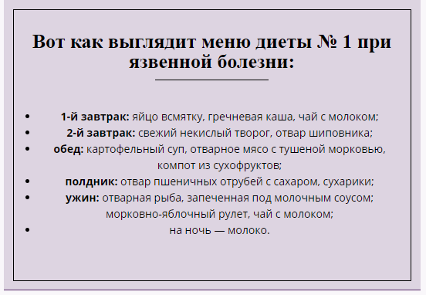
Диета №1
В рацион включают отварное мясо, рыбу, отварной картофель, отварную вермишель, лапшу, макароны, постную ветчину, докторскую колбасу, любые каши, пудинги, творог, сливочное масло, некислую сметану, некислую простоквашу, белый черствый хлеб, супы из круп, овощей, негрубые сорта мяса, птицы, рыбы (отварные, куском), спелые фрукты, ягоды в запеченном или отварном виде, ягодные и фруктовые соки, творог, молоко, омлеты, пудинги и сырники творожные.
Рекомендуется большинству больных в фазе обострения
Ее цель — уберечь желудок от механического и химического раздражения, обеспечить быструю эвакуацию пищи, добиться снижения секреции желудочного сока

Slide 16
Стол диеты №5 при язвенной болезни
Блюда готовят отварными, запеченными, изредка — тушеными. Протирают только жилистое мясо и богатые клетчаткой овощи; муку и овощи не пассеруют.
Стол диеты №5 при язвенной болезни исключает употребление очень холодных блюд.
Из хлебных изделий исключают очень свежий хлеб, слоеное и сдобное тесто, жареные пирожки;
Из супов исключают мясные, рыбные и грибные бульоны, окрошку, зеленые щи;
Из мясных продуктов — жирные сорта мяса, утку, гуся, печень, почки, мозги, копчености, большинство колбас, консервы;
Из рыбных продуктов — жирные виды рыб, копченую и соленую рыбу, консервы;
Из круп следует исключить бобовые;
Из овощей — шпинат, щавель, редис, редьку, зеленый лук, чеснок, грибы, маринованные овощи;
Из сладостей — шоколад, кремовые изделия, мороженое; из жиров — свиное, говяжье, баранье сало, кулинарные жиры.
Из молочных продуктов следует ограничить сливки и жирное молоко, ряженку, сметану, жирный творог, соленый жирный сыр.

Slide 17
Примерное меню диеты № 5 при язвенной болезни
завтрак: творог с сахаром и сметаной, овсяная молочная каша, чай;
перекус: печеное яблоко;
обед: овощной вегетарианский суп на растительном масле, отварная курица с рисом в молочном соусе, компот из сухофруктов;
полдник: отвар шиповника;
ужин: отварная рыба с картофельным пюре, ватрушка с творогом, чай;
на ночь: кефир.

Slide 18
Запретные продукты при язвенной болезни
богатые экстрактивными веществами мясные и рыбные бульоны, отвары грибов и овощей;
все жареные блюда;
тушеные в собственном соку мясо и рыбу;
мясные, рыбные, грибные, томатные соусы;
соленые или копченые мясо- и рыбопродукты;
соленые, маринованные и квашеные овощи и фрукты;
закусочные мясные, рыбные и овощные консервы, особенно с томатной заливкой;

Slide 19
Запретные продукты при язвенной болезни
яйца, сваренные вкрутую, особенно желток;
ржаной хлеб и изделия из сдобного теста;
кислые и недостаточно спелые фрукты и ягоды;
пряные овощи, пряности и приправы;
кисломолочные продукты с повышенной кислотностью, обезжиренное молоко и молочную сыворотку;
несвежие или перегретые пищевые жиры;
кофе, особенно черный;
все напитки, содержащие углекислоту (квас, газированную воду и др.) и алкоголь.

